Slide 1
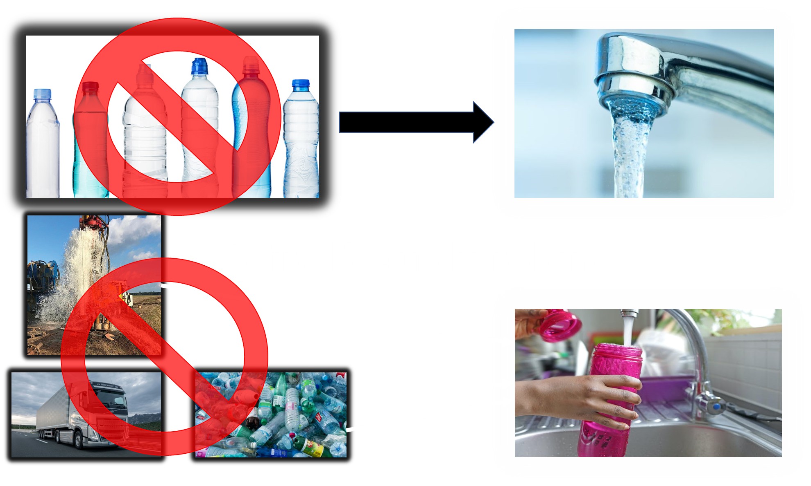
Diego et Loïc

